Slide 1
Курсовой проект по дисциплине
«Программирование»
Программа «Игра 2048»
Выполнил студент гр. О-23-ИВТ-1-по-Б
Жигунов Семён Николаевич
Руководитель к.т.н., доц.
Булатицкий Д.И.

Slide 2
Содержание
Введение
Задачи курсового проекта
Игра «2048»
Игровой процесс
Разработка программы
Модель игры
Обобщённый алгоритм программы
Алгоритм игрового процесса
Демонстрация игрового процесса
Подведение итогов

Slide 3
Введение
Разработка игр — это занимательный процесс, объединяющий в себе программирование, дизайн, искусство. Многие хотели бы попробовать себя не только в роли игрока, но и в роли автора, разработчика своей игры. Для этого существуют разнообразные инструменты: языки программирования, библиотеки, готовые игровые движки.

Slide 4
Задачи курсового проекта
Провести анализ предметной области
Ознакомится с устройством игры «2048» и методами её реализации
Разработать собственную версию игры «2048»

Slide 5
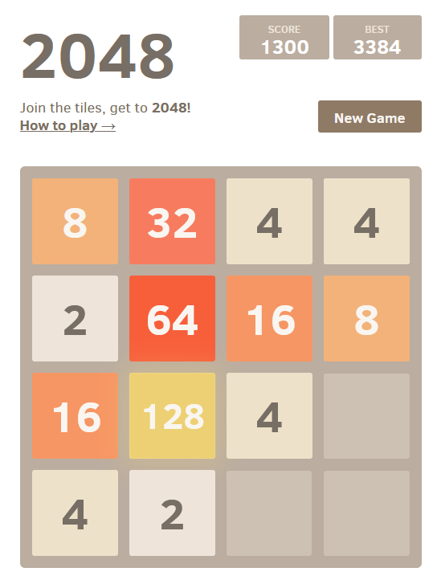
Игра «2048»
Разработана итальянским программистом Габриэле Чирулли (Gabriele Cirulli) в 2014 году.
Была написана в короткий срок в качестве упражнения по программированию.
Её прообразом были игры «1024», «Threes», и одноимённая игра, но с другим игровым процессом.

Slide 6
Игровой процесс
Перемещение плиток в одном из четырёх направлений.
Сложение двух соседних плиток равного номинала при их движении.
Появление новой плитки после хода.
Сложение плиток увеличивает счётчик очков.
Цель игры — собрать плитку номиналом 2048.

Slide 7
Разработка программы
Разработка игровой механики
Отрисовка поля, статичных и движущихся плиток
Организация многофайлового проекта

Slide 8
Кортежная модель игры
Игра = <Поле, Размер поля, Число очков, Рекорд, Этап игры>
Поле — область, в которой происходит игровой процесс. Квадратная матрица ячеек, где каждая из них либо пустая, либо содержит некоторое число, являющееся равным 2^{n}, n>0.
Размер поля — число ячеек поля в одной плоскости.
Число очков — сумма всех сложений ячеек в процессе игры.

Slide 9
Реализация модели в игре
typedef struct
{
Tile* Field; //Поле ячеек
Uint8 FieldSize; //Размер поля
Uint64 Score; //Текущий счёт
Uint64 MaxScore; //Максимальный счёт
Uint8 Mode; //Текущий этап игры
} Game;

Slide 10
Обобщённый алгоритм программы
На основе параметров запуска выставляется оформление, режим игры, её управление.
Чтение файла с сохранением прогресса.
Вывод экрана приветствия, описания текущих параметров игры.
Игровой процесс.
Сохранение прогресса в файл. Завершение работы.

Slide 11
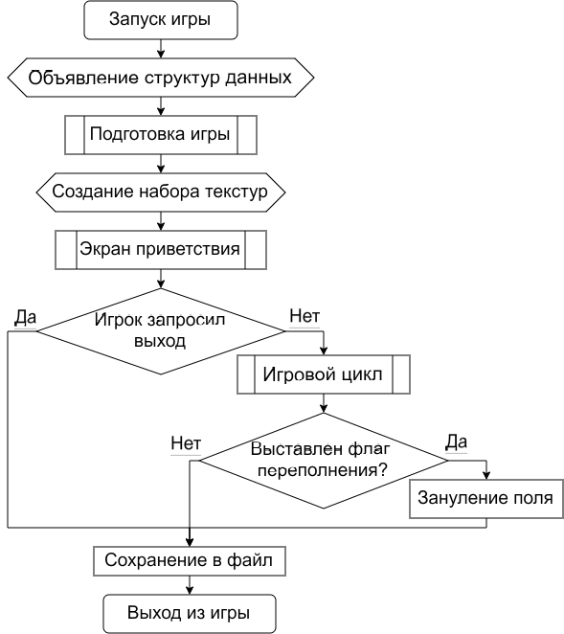
Обобщённый алгоритм программы

Slide 12
Алгоритм игрового процесса
Пользователь может сдвинуть все ячейки поля в одном из направлений: вверх, вниз, влево, либо направо.
После сдвига на поле появится новый элемент в случайной ячейке поля. Номинал составляет 2, либо 4.
В результате сдвига, две соседних ячейки, равные по номиналу, сложатся в одну, равную их сумме.
При сложении ячеек, их сумма прибавится к счётчику очков.
Игровой процесс продолжается, пока игровое поле не переполнится, или пока игрок сам не запросит выход.

Slide 13
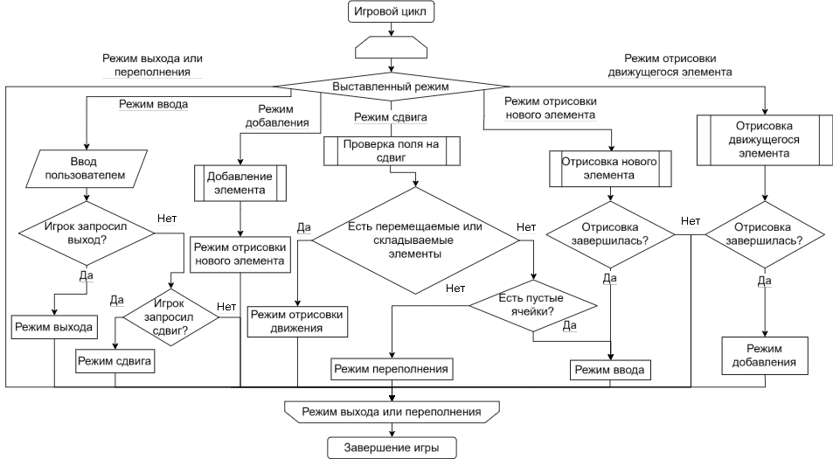
Алгоритм игрового процесса

Slide 14
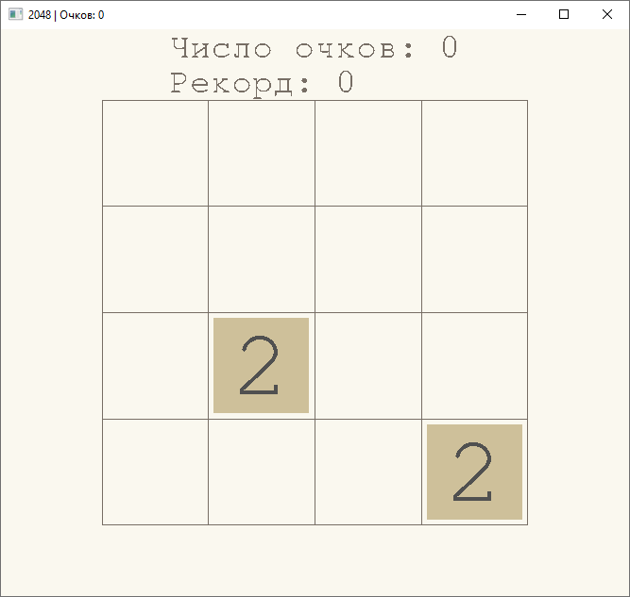
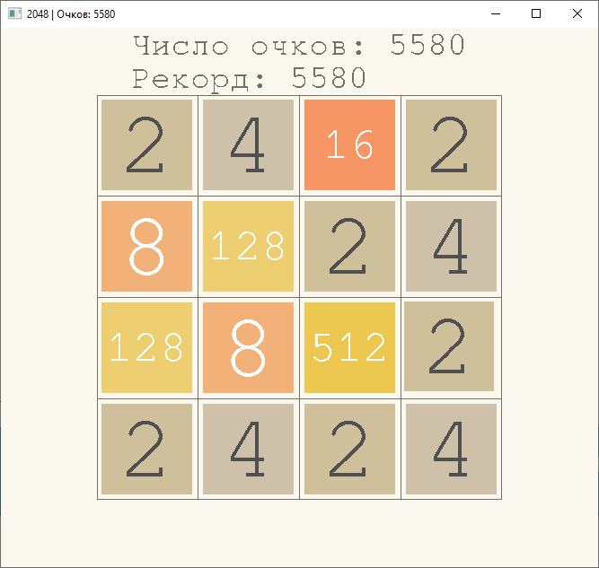
Демонстрация игрового процесса

Slide 15
Подведение итогов
Проведён анализ предметной области
Была разработана копия игры «2048»
Выполнены поставленные требования к работе

Slide 16
Идеи для улучшения программы
Возможность управления с мыши или геймпада.
Таблица рекордов.
Игра с формой поля, отличной от квадрата.

Slide 17
Спасибо за внимание!

